Slide 1


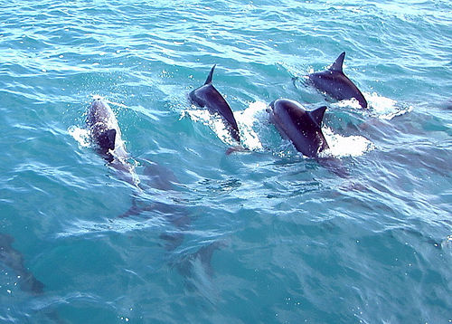

RenewPeople
리뉴피플 주식회사 l 회사소개서 l
www.renewpeople.co.kr

Slide 2


Renewpeople Business proposal
01
리뉴피플 소개
RenewPeople
리뉴피플 주식회사
설 립 일 : 2012년 1월 11일
대표이사 : 김 종 훈
소 재 지 : 서울시 강남구 봉은사로 317, 3층(논현동, 아모제논현빌딩)
Our Mission
Confidence
신 뢰
Quality
품 질
Speed
신 속
. 정직과 성실을 기본으로 책임을 집니다.
. 고품질의 성과로 다음 단계의 성공을 보장해 드립니다.
. 고객사가 본연의 업무에 충실할 수 있도록 적절한
시간 안에 지원을 약속합니다.

Slide 3


RenewPeople Business proposal
01
리뉴피플 소개
“
리뉴피플은
인재의 가치를 알고, 책임감 있는 서비스를 제공하고 있습니다.
리뉴피플은
인사채용전문컨설팅회사로 채용컨설팅, 이력서컨설팅, 자소서컨설팅,
면접코칭, 면접대행, 인사노무교육사업 등을 진행하고 있습니다.
데이터 베이스
국내1위 “예스폼” 문서관리업체의 500만 회원DB
기업 특성별 special list 관리
후보자의 정확한 평판조회
전문 컨설턴트
전문 컨설턴트 팀장 운영제
노무 전문가의 법률적 지원
Self-assessment를 활용한 검증된 후보 관리
SYSTEM
통합관리 프로그램 renew track
니즈에 맞는 recruiting service
Code of Conduct 실행
HR Development
Communication Strategy 지원
인재 양성과정 진행 및 우수 인력교육
개별 Development Plan 교육 지원

Slide 4
RenewPeople Business proposal
01
리뉴피플 소개
고객사가 원하는 그 이상의 성과를 만들어 드리고 있습니다
2008~2010
2011~2012
2013~2016
2017~2021
희망퇴직자들을 위한 전직지원 문서 대행
Leadership Module
서비스
“업종별 면접사전”외
취업전략 서적 발표
문서 양식 및 컨텐츠
제공 MOU 계약
영업사원 평가
Tool 지원
HR 리더 양성과정 진행
영문 대행 사이트 "resumezone" Open
대학 외국계기업
취업전략 캠프 운영
예스폼 관계사
(subcompany)체결
웹솔루스 관계사 및
공동 마케팅 실시
리뉴피플 주식회사
서치펌 법인설립
Saram in(사람인, 취업포털사이트)
5대 전문 서치펌 선정
취업지원사이드
“resumestore” Open
인사조직세미나진행
매월2회, 1,200여업체
인사담당자 대상 인사/노무/채용서비스 지원
서치펌5개회사 컨소시업 운영
취업포털사이트(Saramin)
회원대상 헤드헌팅 상담(3,000건)
취업포털(Saramin),문서서식(Yesform)사이트
취업컨설팅 운영
취업포털(Saramin),영문이력서/자기소개서 대행 서비스 운영
대기업,중견기업 면접대행 및 인사실무자 면접스킬교육
L사(전직지원)평생교육센터 지원-청년,시니어재취업교육
대학교 취업진로 상담실운영 (3개대학)
헤드헌팅 전문 대행업무
체결(예스폼)
IT솔루션(S사) 기업우선채용베더사 획득
인사조직세미나진행(인크루트공동진행-년 400개업체
잡코리아-헤드헌팅
운영대행사 지정

Slide 5
RenewPeople Business proposal
01
리뉴피플 소개
주요 고객사 : 업종 및 특화 분야의 팀별 운영으로 최고의 인재 지원 서비스를 약속합니다
1
2
IT
정보통신
삼성메디슨,맵퍼스
코리아센터닷컴,수아랩
토마토시스템,수산아이앤티
카카오게임즈,위드시스템
토마토시스템,한컴시큐어
휴맥스,픽셀플러스
동양네트웍스,SK네트웍스
엘로모바일 외 170여기업
CJ, 대교,이투스교육
대교홀딩스,딜로이트
헬로네이처,메트라이프
교보생명,AIG손해보험
허벌라이프,라이나생명
DGB생명,미래에셋
한화손해보험,신한케피탈
SBI저축은행 외 180여기업
금융, 유통
서비스
제조, 통신
화학, 건설
현대그룹,금호석유화학
아데카코리아,두리화장품
아지노모도,히타치케미칼
한국몰렉스,에스텍파마
엘에스테크,삼화콘덴서
아주베스틸,현대엘리베이터
빙그레,케이피엠테크
외 150여기업
인터스텔라,메가박스
아고다,피엠지,수아랩
반다이코리아,(주)디오
화성코스메틱,코스모체인
(주)클로버,한화호텔앤리조트
대진소재,메디안스,뮈젤
(주)성공하는 사람들
야쿠르트 외 120여기업
그외 업종
3
4

Slide 6
RenewPeople Business proposal
02
리뉴피플 서치펌 업무
1
Job Order Analysis : 서비스 계약 체결 > Job Description > 채용 진행 관련 협의 (소요일: 1 일)
2
Candidates Sourcing : 채용공고 (비공개) > 시장조사 및 후보자 서치 > 이력서검토 및 1차 전화 면접
(소요일: 5~6 일)
3
Renewpeople Interview : 후보자 심층 면접 > 후보자 선별 (소요일: 1~2 일)
4
Candidate Presentation : 추천 후보자 리포트 작성 > 후보자 이력서 추천 > 고객사 서류심사 >
서류 합격자 통보 (소요일: 1 일~)
5
Client Interview : 후보자 1차,2차 면접 > 최종합격 통보 > 출근일 및 연봉패키지 확정
(소요일: 고객사 일정)
6
Closing & Follow up : Invoice 발행 > Follow up (출근 1주 전, 당일, 1주, 4주, 1개월차, 3개월차)

Slide 7
RenewPeople Business proposal
03
리뉴피플 Team
전문지식과 경험을 갖춘 executive / middle / junior search 컨설턴트들과
HR전문가들이 채용, 인사에 관련된 도움을 드립니다
1팀
서비스/유통
리뉴-교육센터
오프라인
교육
2팀
제조/화학/
대기업
6팀
백업
리서처
5팀
제약/건설/
전자
3팀
서비스/외국계
4팀
IT/정보통신/
의료

Slide 8
RenewPeople Business proposal
04
리뉴피플 수수료 및 지원서비스
서비스 수수료
1> 수수료는 총액연봉을 기준으로 산정하며,
총액연봉은 채용된 후보자의 첫 1년 동안 받는 모든 급여 및 각종 수당 등을 포함합니다
채용된 인력의 연봉 | 서비스 수수료 (부가세별도)
4,000만원 이하 | 15%
4,000~6,000만원 | 18%
6,000만원 이상 | 20%
2> 사후관리 기간 : 입사일로부터 3개월
3> 사후관리 내용 : 사후관리기간 안에 자발적 퇴사시 재 추천 진행
4> 수행 프로젝트 난이도에 따른 협의
헤드헌팅 의뢰기업(회원사)대상으로
노무지원(노무사-표대중)과 일반기업법무지원(변호사-김창규)상담을 무료 지원합니다
지 원 분 야 | 경 력
인사노무지원(노무사-표대중) | 노무법인 길 강남지사 대표
일반기업법무지원(변호사-김창규) | 법무법인 승정 대표변호사
본 지원 사항은 상담에 국한되며. 서면 지원 및 소송지원서비스는 제외됩니다.

Slide 9
RenewPeople Business proposal
05
리뉴피플 교육센터
리뉴피플-교육센터
1> 취업포털(인크루트)과 인사, 노무, 노동법,인사컨팅 분야의 교육을 정기적 월2회이상의 교육커리
를 가지고 진행하고 있습니다.(년 400개이상업체)
2> 국내 모든 기업 대상의 인사관련 세미나(인사노무,인사조직컨설팅,노동법률)를 정기적 진행함에
있어 최근 이슈사항을 분석하여 실 사례중심의 교육을 진행하고 있습니다.
인사노무/ 인사조직컨설팅/노동법률세미나 리스트(일부) | 분야
1. 임금 및 근로시간 개정에 따른 법적쟁점. 2. 맞춤형근로계약서(정규직/비정규직)작성 및 취업규칙(인사권)의 효율적 운영을 위한 인사세미나 | 인사노무
3.직무가치중심의인사(승진,갸편,평가)및 보상제도(직무급)설계방안세미나 4.급여설계 및 연봉계약 실무(기본급/수당/성과급 등 급여항목결정과 산정방법)” 세미나 | 인사조직컨설팅
5. 근로자 채용 시 개정된 노동법률문제(근로계약)” 세미나 6.인사이동명령, 징계 및 해고의 정당성과 법적 쟁점 세미나 | 노동법률

Slide 10
RenewPeople Business proposal
06
리뉴피플 평판조회 서비스
리뉴피플-평판조회 정의
채용이 확정되기전 기업의 이념과 부합된 인력을 채용하기 위한 하나의 수단으로써 후보자의
경력을 재 확인하고 성실성을 기반으로 해당 업무에 부합되는지를 객관적으로 확인하는 효율적 방법
1
평판조회 목적파악 : 신규채용(스카우트) 또는 내부 승진 발탁, 기타 목적에 맞는 상황분석
2
후보자ㅣ 추천인 확보(2인이상) : 평판조회대상자의 승인하에 추천인 2인이상(개인정보동의)
3
내부전문가 분석 : 추천인 선별
4
목적에맞는 평판조회 선정 A형, B형 택 1 : 평판조회 목적에 따라 심층면접 에세이 형식 또는 선택항목별 체크를 통한 에세이 방식
5
평판조회 진행 : 심층 인터뷰 (1차,2차)
6
보고서작성(A형/B형) : 평판조회 대상자 리포트작성

Slide 11
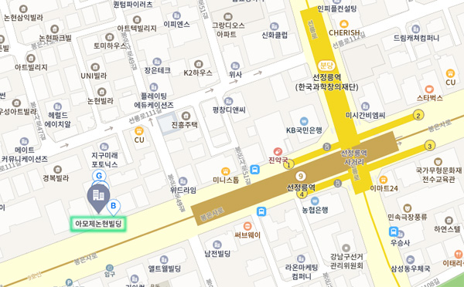
RenewPeople Business proposal
06
리뉴피플 찾아오시는 길
리뉴피플 주식회사
전문 컨설턴트 이윤호 부장(010-8747-4189)
서울시 강남구 봉은사로 317, 3층(논현동 아모제논현빌딩)
www.renewpeople.co.kr
lyh@renewpeople.co.kr
02-2039-3291
070.4325.7711
A
W
M
T
F

